Slide 1
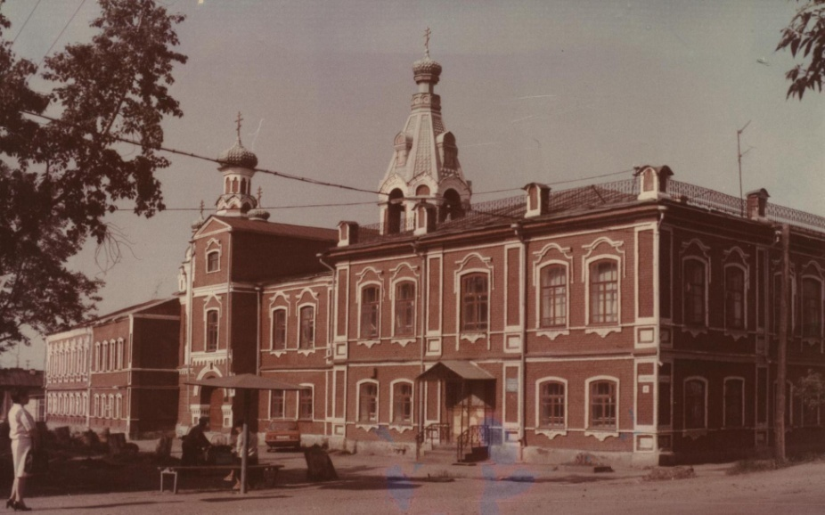
Камышловский педагогический колледж

Slide 2
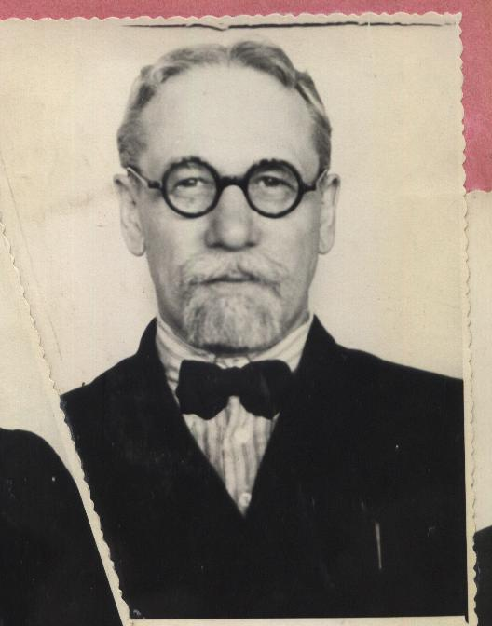
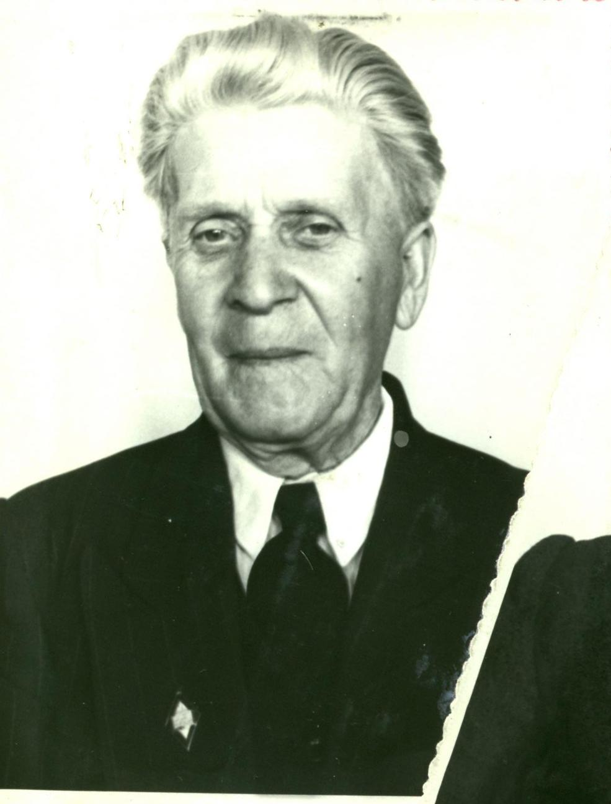
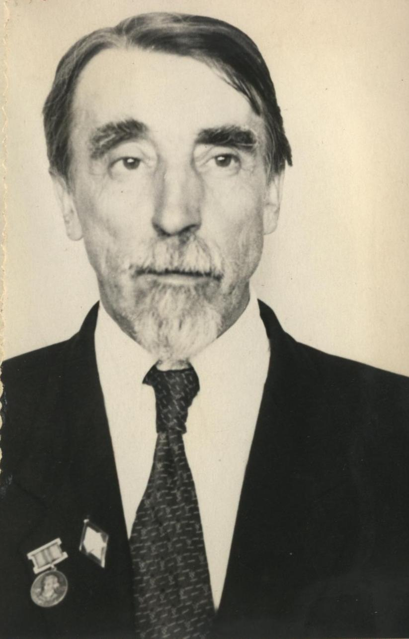
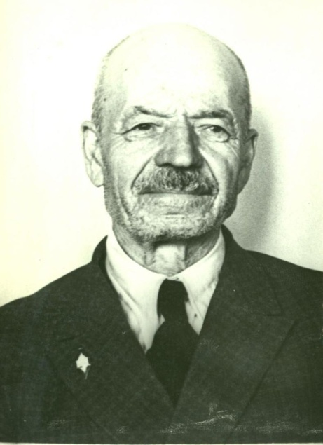
Педагогический коллектив техникума …
Самброс Ю.Ф.
Бучельников П.П.
Боголюбов А.Н.
Щеглов М.М.
Учитель! Перед именем твоим
Позволь смиренно преклонить колени!
(Н.А.Некрасов)

Slide 9
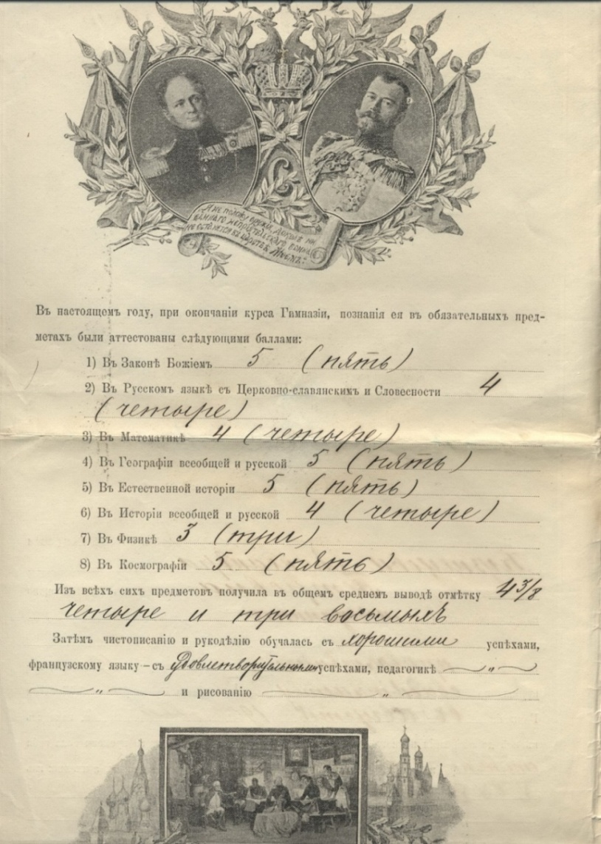

Slide 10
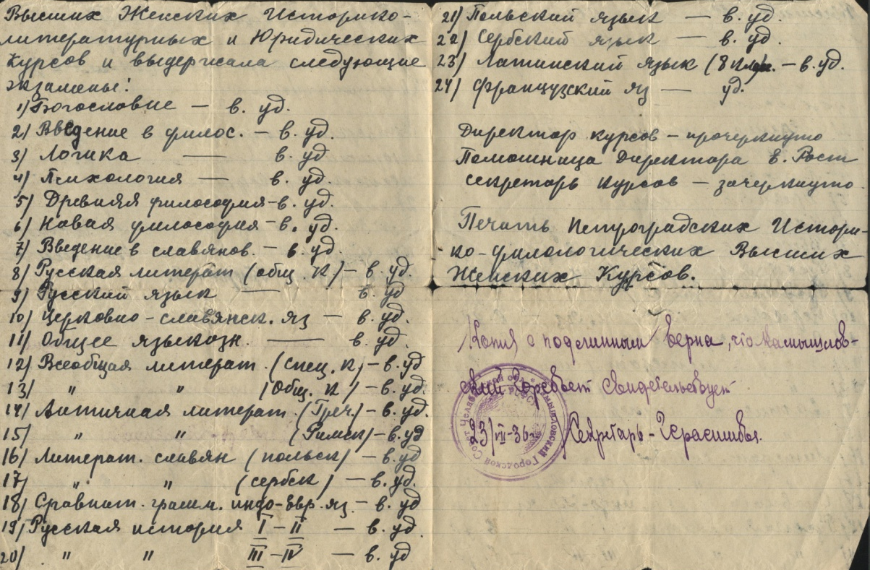

Slide 14
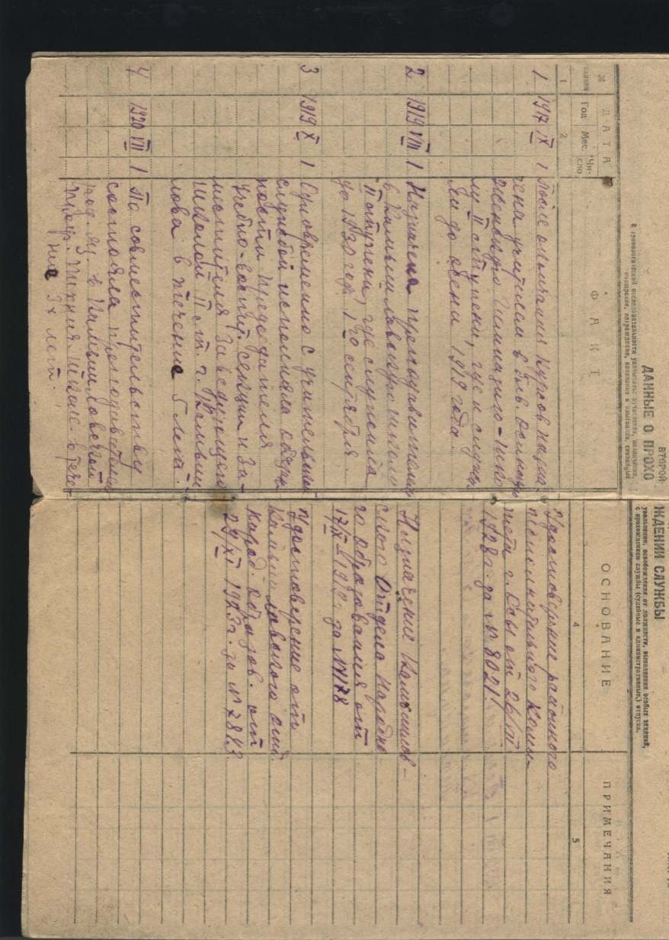

Slide 18
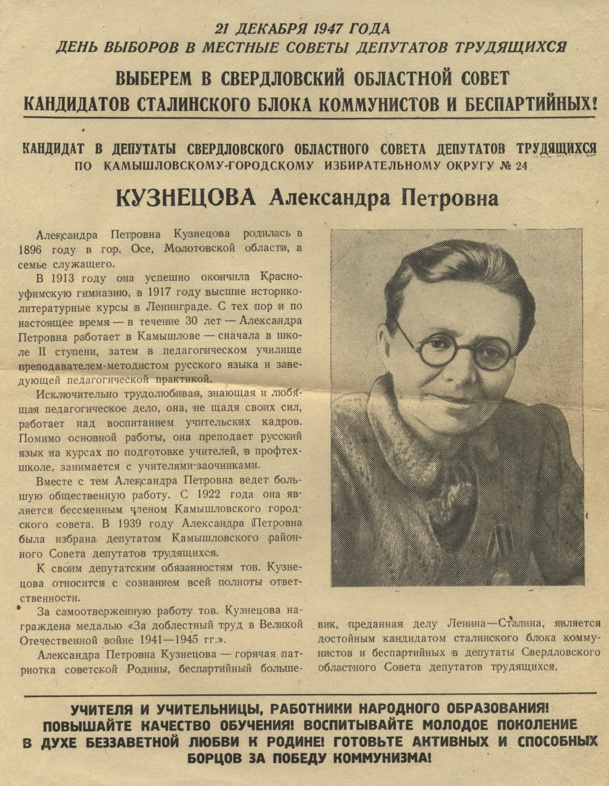

Slide 19
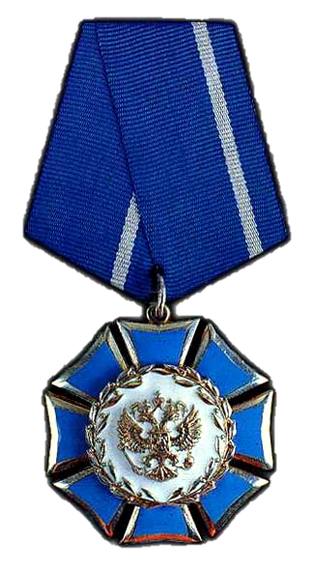

Slide 20
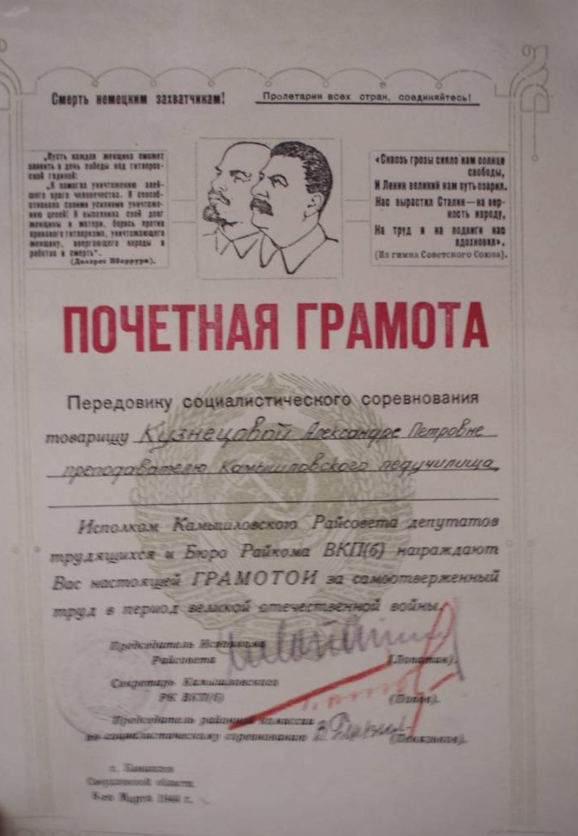

Slide 21
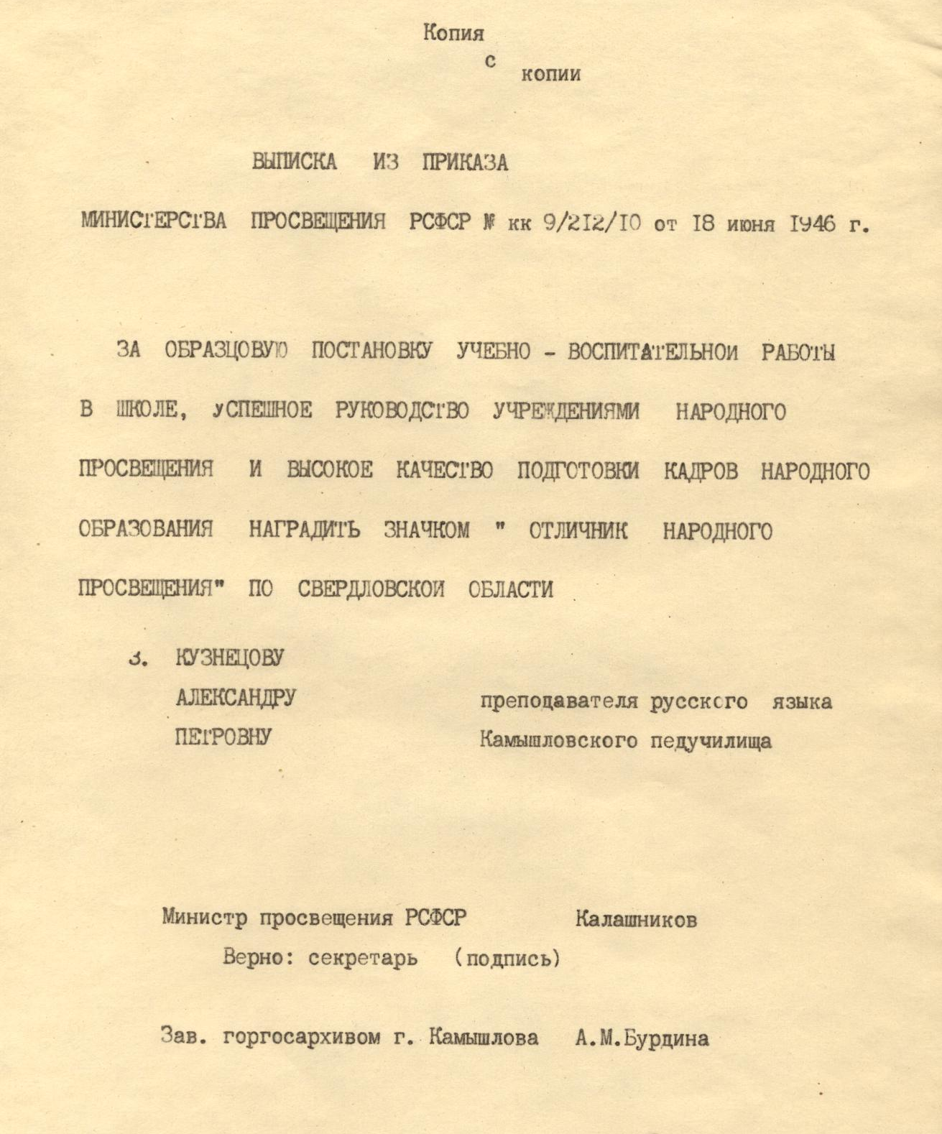

Slide 26
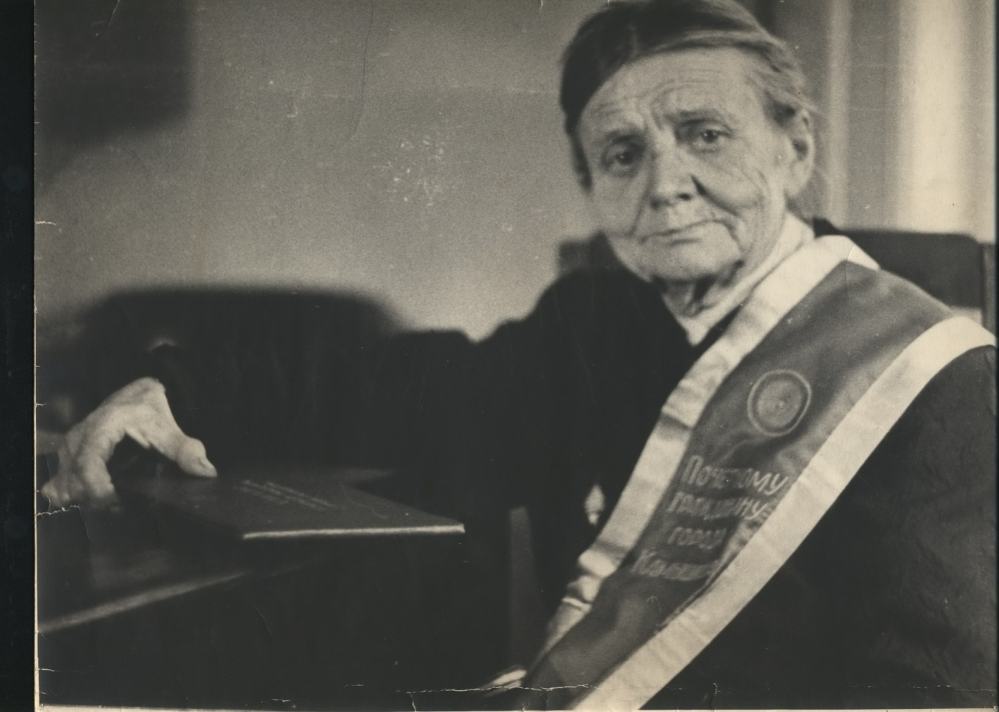

Slide 27
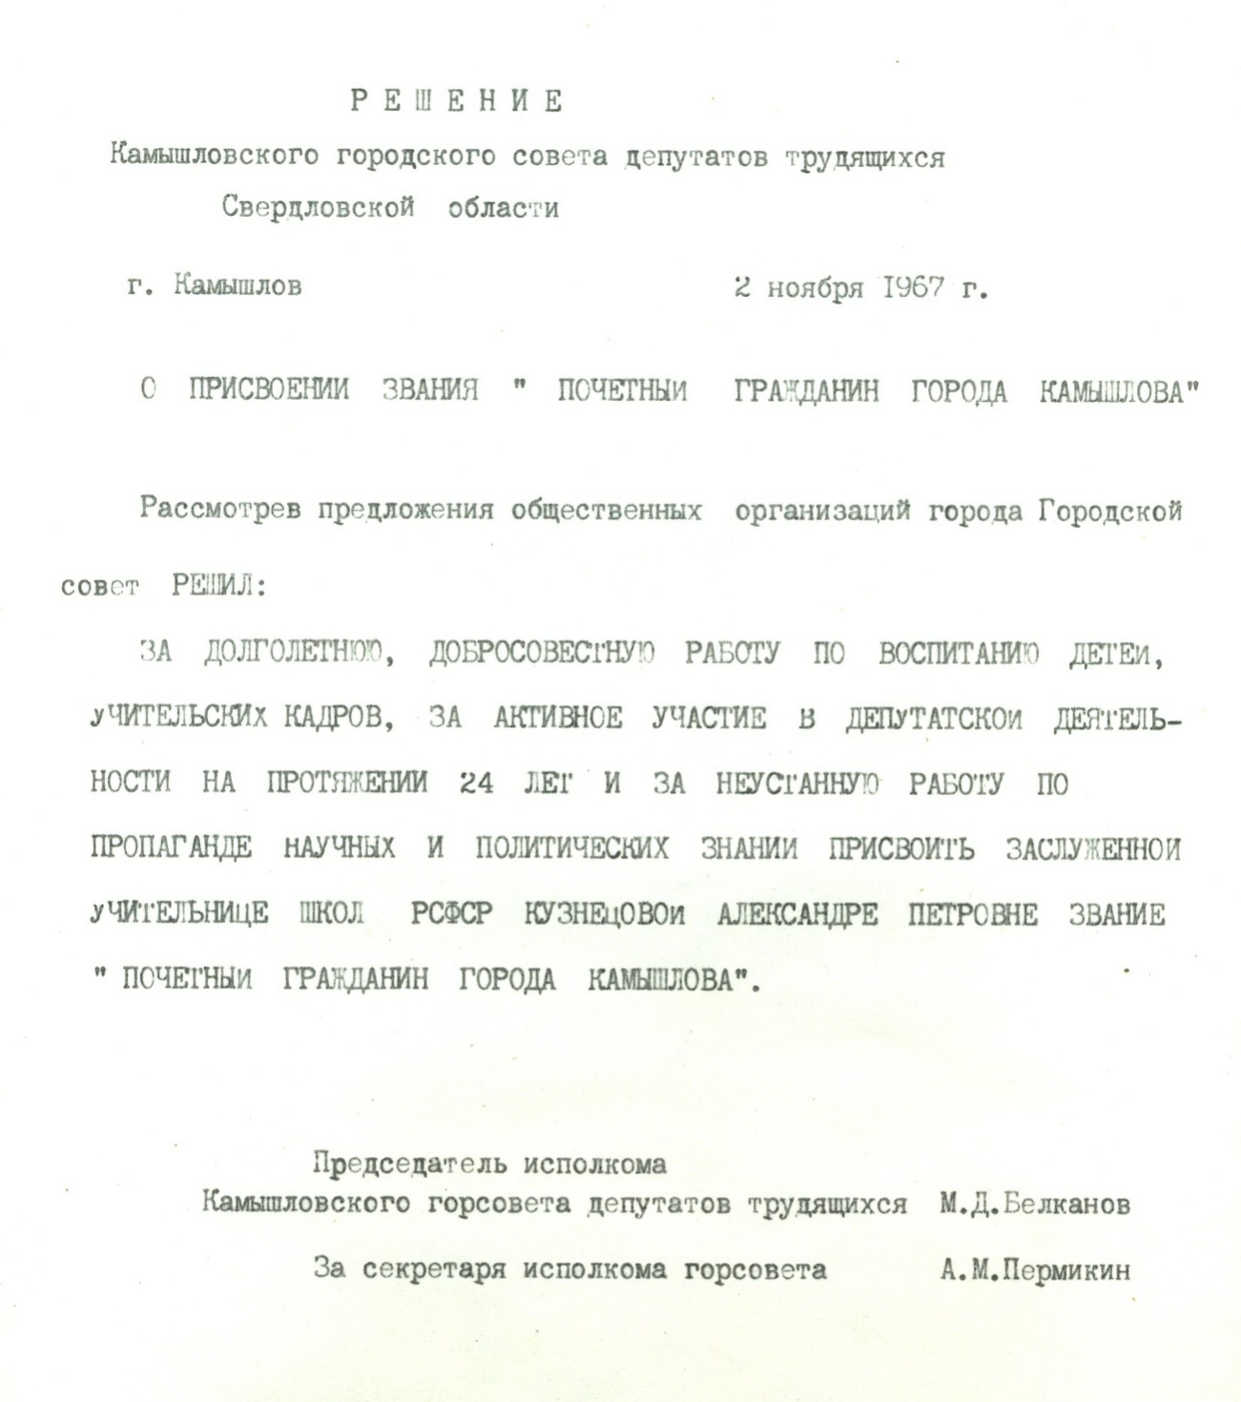

Slide 28
В 2009 году имя Александры Петровны Кузнецовой было присвоено ежегодным педагогическим чтениям учителей и педагогических работников Восточного субрегиона Свердловской области

Slide 30
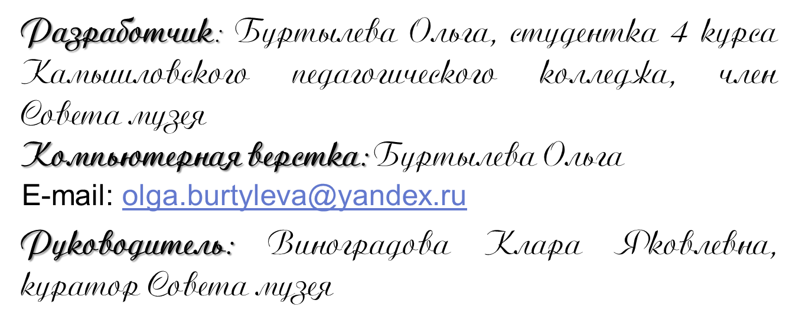
Государственное образовательное учреждение
среднего профессионального образования
«Камышловский педагогический колледж»
г. Камышлов, ул. Маяковского, 11

